Slide 1
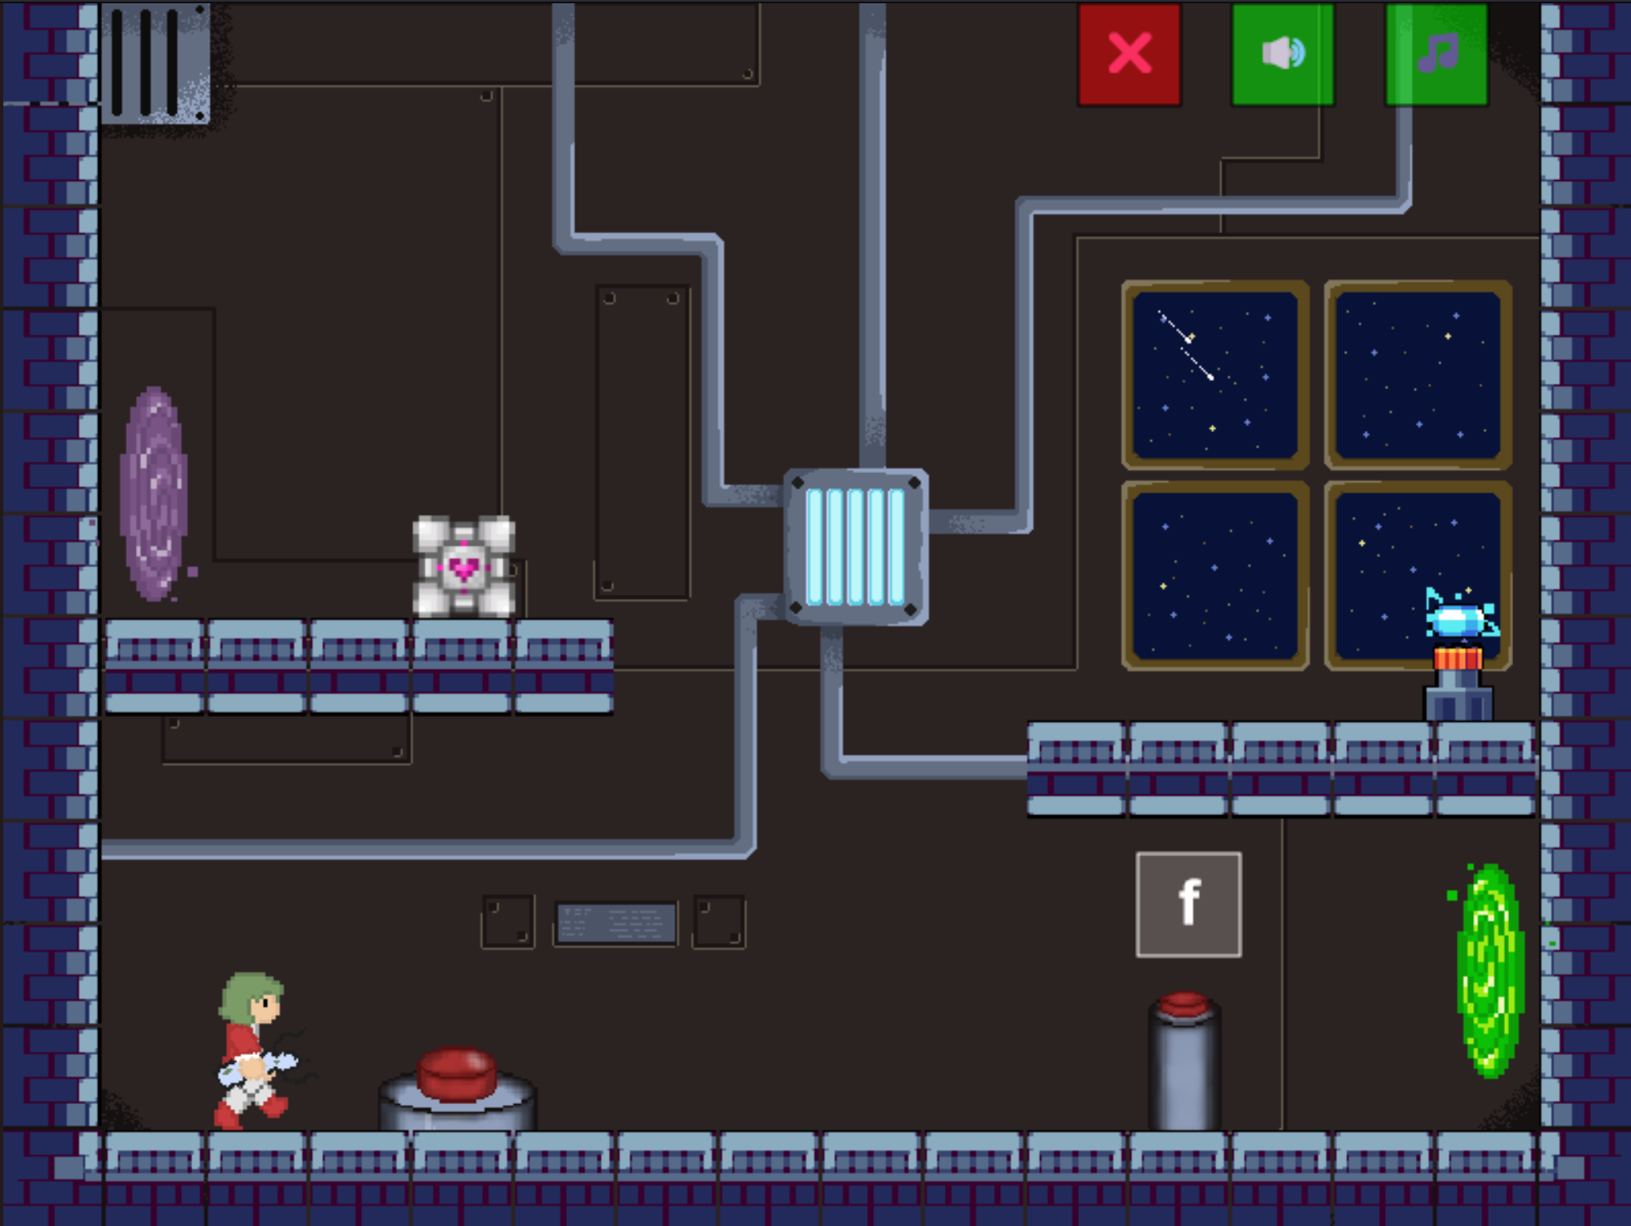
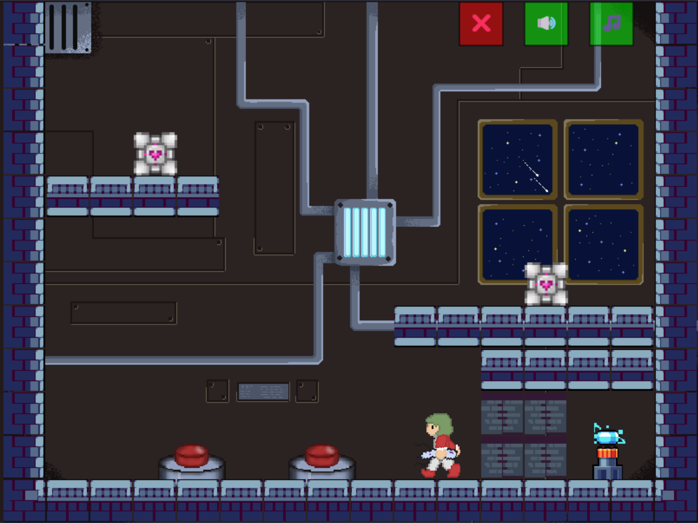



Portal
Torben Schweren
Tom Moritz
physikalische Rätsel und Herausforderungen lösen
Portale öffnen
durch Räume im Space manövrieren
Notes:
Download: https://github.com/Torben-Tom/Portal/releases
GitHub Repo: https://github.com/Torben-Tom/Portal
Kanban Board: https://github.com/orgs/Torben-Tom/projects/1/views/1

